Slide 1

POBREZA ENERGÉTICA EN EL PERÚ
Aplicación de modelo de aprendizaje no supervisado
Seminario de Taller de Programación
UNIVERSIDAD DE BUENOS AIRES
Facultad de Ciencias Económicas
Autores:
Gonzalo Pasiche
Luciano Altamirano
Profesora:
Noelia Romero
2026

Slide 2

1. Marco teórico e importancia
¿Qué es la pobreza energética?
¿Por qué es importante?
Constituye una medición novedosa en el contexto latinoamericano
Visibiliza a una población que, en la actualidad, a pesar de sufrir privaciones, no es identificada de forma precisa.
Sirve de insumo base para el diseño de políticas públicas energéticas más eficientes.
Permite evaluar la efectividad de las políticas energéticas en el tiempo.
Fortalece la investigación y la literatura económico-energética.
“Privación del acceso a servicios modernos de energía, como el uso de combustibles limpios para cocinar como electricidad, gas licuado de petróleo o gas natural, además del acceso de energía eléctrica”
“Forma de privación referida a la incapacidad de un hogar para acceder a servicios energéticos adecuados, como iluminación, calefacción, refrigeración, cocción y uso de electrodomésticos, de manera segura y asequible”
Nussbaumer, Bazilian y Modi (2012)
Boardman (1991)

Slide 3


1. Marco teórico e importancia
Marco teórico base para el diseño de la medición
GLP
GN
Electricidad
Carbón
Leña
Bosta
Cocción
Sabina Alkire y James Foster
Dimensiones evaluadas
Iluminación
Acceso
No acceso
Electrodomésticos
Educación
Comunicación
Propiedad
No propiedad

Slide 4






2. Detalles de la base e institución
¿Qué tipo de encuesta es?
ENAHO
Encuesta Nacional de Hogares
Periodicidad anual
Unidad de análisis hogares
Muestreo probabilístico y estratificada
Año 2025, la muestra es de 33,702
Separado en 32 módulos, cada uno respecto a un tema distinto
Institución encargada (1990) de encargada de dirigir los sistemas de estadística y datos del Perú
Censos
Encuestas
Cuenta con independencia legal para decidir sus metodologías, procesar datos y publicar resultados sin interferencia política externa
Características del hogar
Salud
Educación
¿Qué módulos captura?
Sumarias
Empleo e ingresos
Otros
(crianza de mascotas, inseguridad, etc)
https://proyectos.inei.gob.pe/microdatos/

Slide 5

3. Pregunta de investigación
MEPI
MEPI mide pobreza energética solo por acceso
Ignora la dimensión económica: No incorpora pobreza monetaria ni carga energética en el presupuesto.
Existen hogares vulnerables que quedan invisibles para el indicador.
No es adecuado para el diseño de políticas: Variable resultado al ser binario (pobre / no pobre), aplana la heterogeneidad real de los hogares.
1
Situación actual
¿Podemos desarrollar un modelo que permita contar con una focalización más fina, en el que se identifique grupos con un perfil accionable distinto, de acuerdo a la orientación de políticas públicas energéticas?
2
Cuestión a responder
Modelo de aprendizaje no supervisado
3
Valor agregado
Enfoque de clustering
Explorar distintos niveles de k
Incorporación de variables de acceso, gasto, carga energética y condición socioeconómica
Algoritmo descubre agrupaciones naturales de hogares

Slide 6

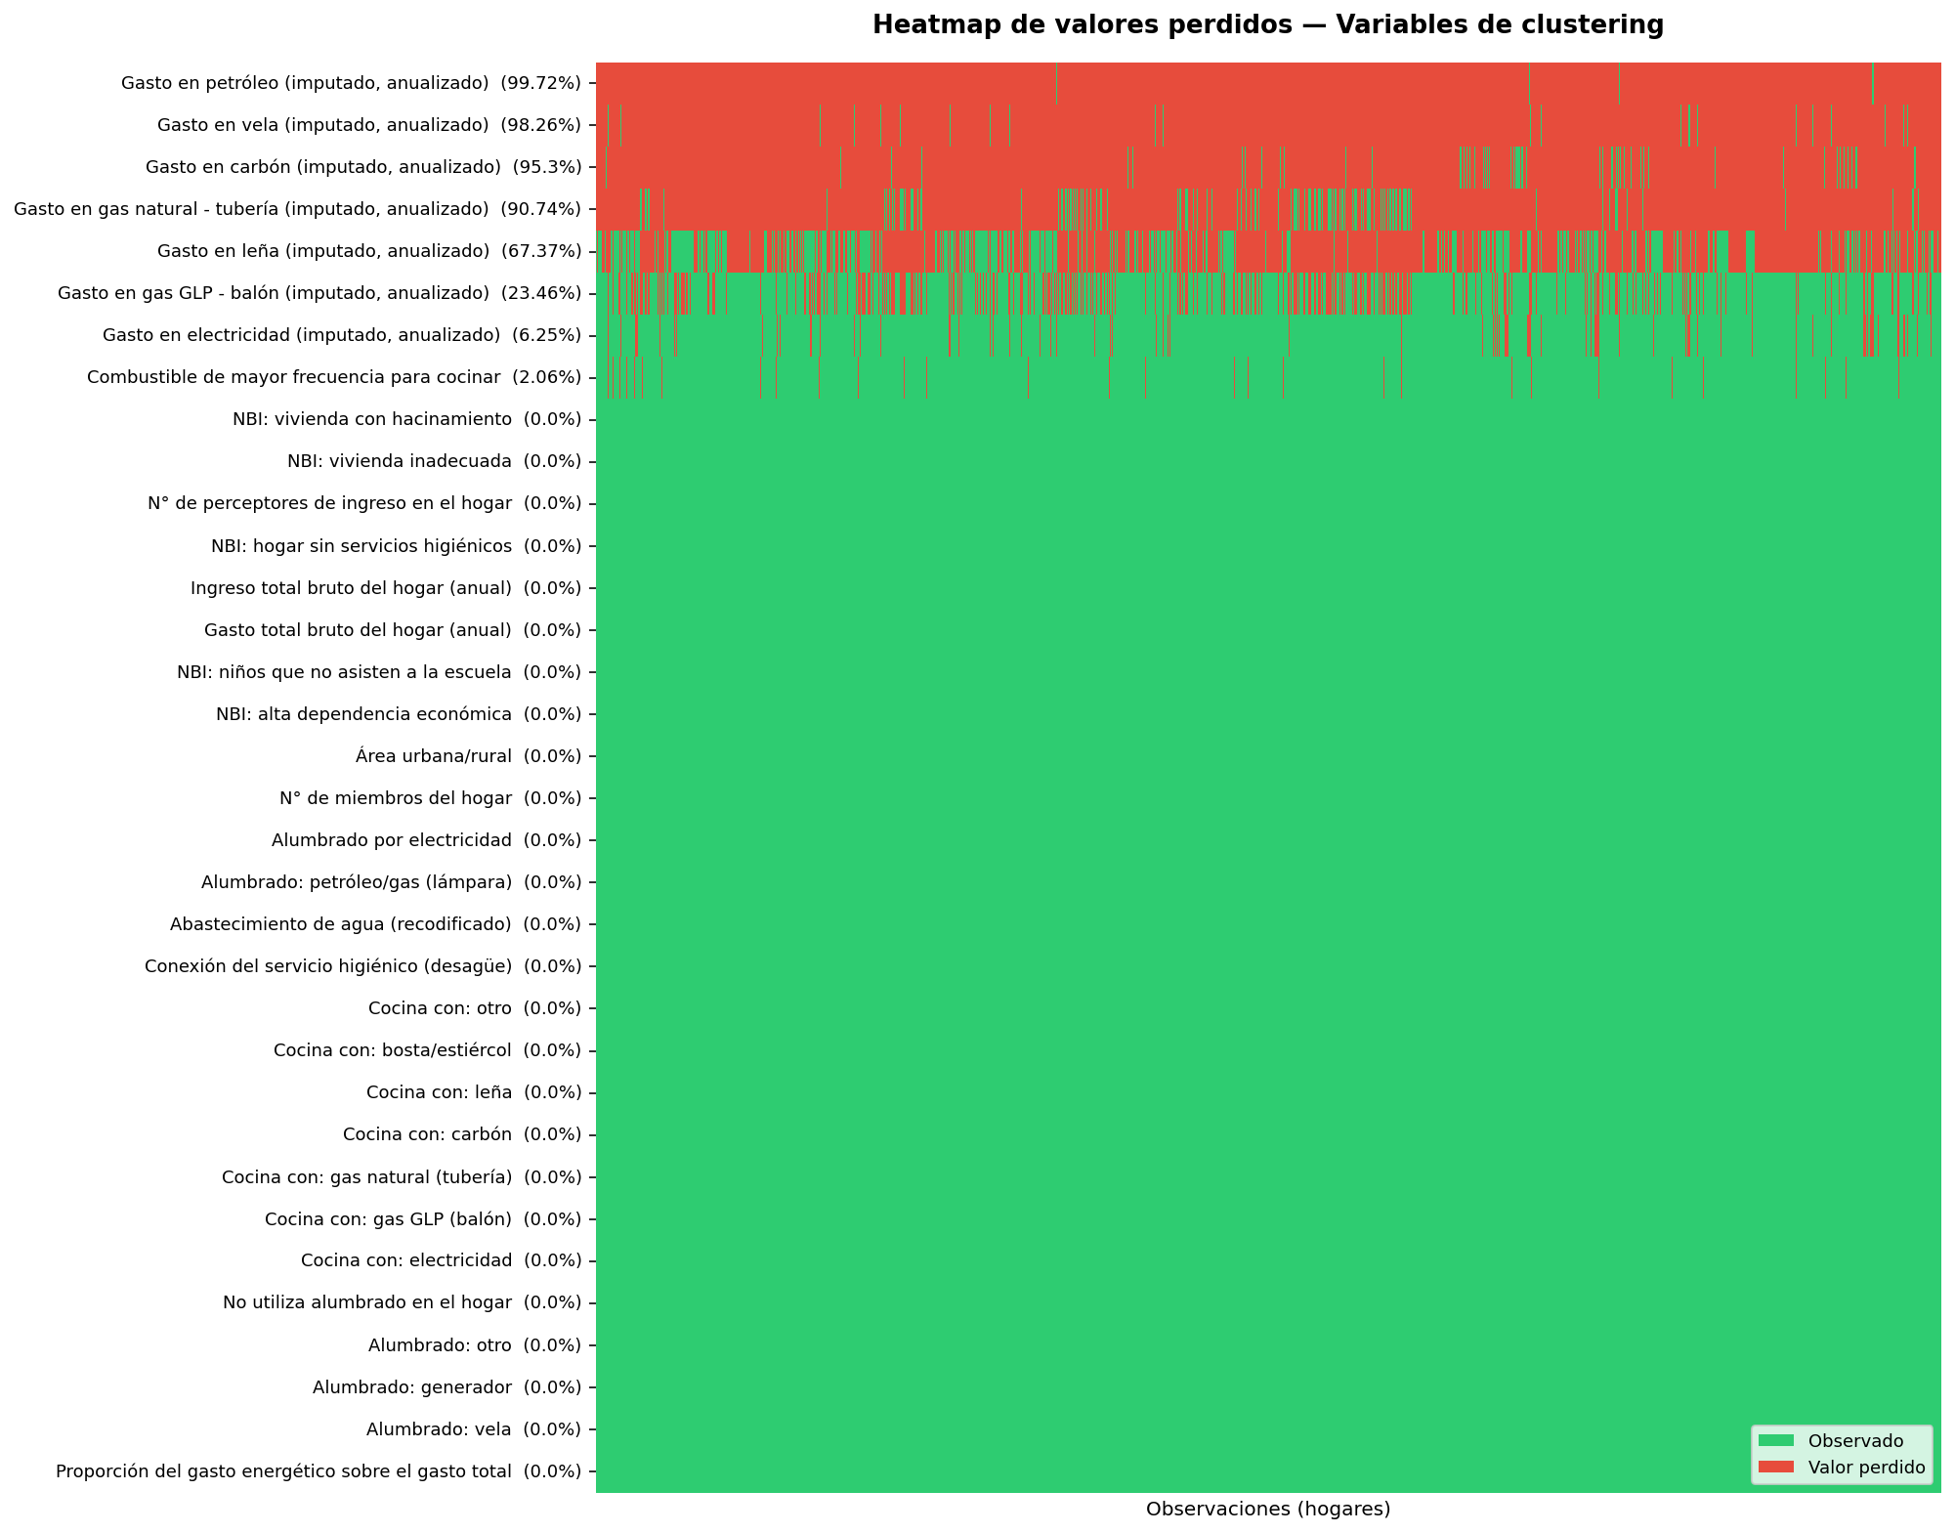
Heatmap de valores perdidos
Valores perdidos
Las variables de gasto energético por tipo de combustible concentran la mayor parte de los valores perdidos —particularmente petróleo (99,72%), vela (98,26%) y carbón (95,3%).
Notes:
AI generated images

Slide 7

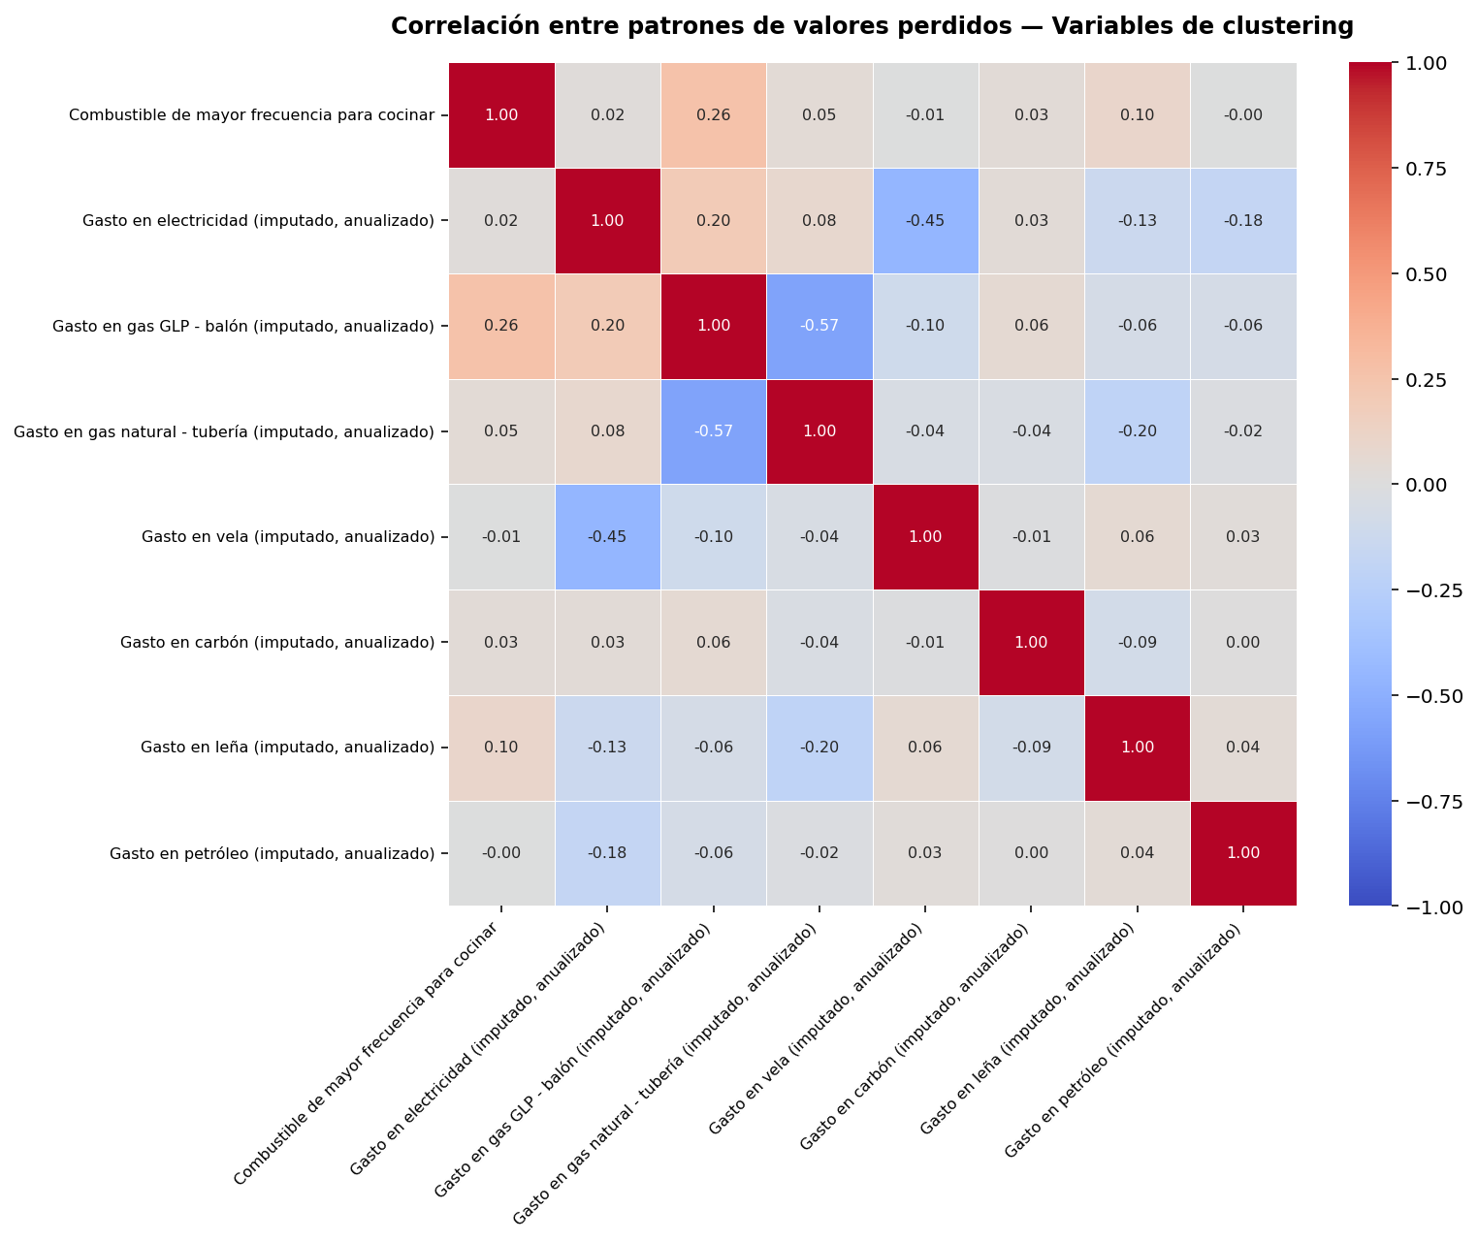
Correlación de valores perdidos
Desconocimiento uso energía
Los missings entre gas GLP y gas natural presentan una correlación negativa moderada (−0,57), lo que sugiere que ambos combustibles actúan como sustitutos entre los hogares encuestados.
Notes:
AI generated images

Slide 8
Se seleccionan y preprocesan variables de acceso energético, gasto y condición socioeconómica para agrupar hogares mediante clustering y caracterizar los perfiles de vulnerabilidad resultantes.
Metodología
Caracterización
Procesamiento
Describir cada clúster resultante y cruzarlo con los indicadores de pobreza existentes para identificar vulnerabilidades.
Tratar los valores perdidos, estandarizar las variables continuas y codificar las categóricas.
Clustering
Selección
Aplicar el algoritmo K-prototypes o K-means para agrupar los hogares según similitud de perfiles.
Identificar las variables de acceso energético, gasto energético y condición socioeconómica que entrarán al modelo.

Slide 9

Ideas a investigar
Perfiles de vulnerabilidad
Identificar perfiles de vulnerabilidad no captados por el MEPI, con énfasis en la carga del gasto energético y las diferencias urbano-rurales.
¿Qué perfiles de vulnerabilidad energética no captura el MEPI en los hogares peruanos?
¿En qué medida el gasto energético representa una carga desproporcionada para hogares que no son pobres monetariamente?
¿Difieren los patrones de acceso y gasto energético entre hogares urbanos y rurales dentro de un mismo clúster?
Notes:
Image Generated with AI

Slide 10
¡Gracias!
Notes:
You can safely remove this slide. This slide design was provided by SlideModel.com – You can download more templates, shapes and elements for PowerPoint from http://slidemodel.com

